Slide 1
EJEMPLOS Y EJERCICIOS
Luis Daniel Villarreal Ramírez
3°A
IBM
Programación 2

Slide 2
Ejercicio No: 1
Desarrolle un algoritmo que permita leer dos valores distintos, determinar cual de los dos valores es el mayor y escribirlo.
Pseudocódigo
Diagrama de Flujo
1. Inicio
2. Inicializar variables: A = 0, B = 0
3. Solicitar la introducción de dos valores distintos
4. Leer los dos valores
5. Asignarlos a las variables A y B
6. Si A = B Entonces vuelve a 3 porque los valores deben ser distintos
7. Si A>B Entonces
Escribir A, “Es el mayor”
8. De lo contrario: Escribir B, “Es
el mayor”
9. Fin_Si
10. Fin
Inicio
“Introduzca dos
distintos”
A, B
Si
A = B
No
No Si
A > B
B “Es el mayor” A “Es el mayor”
Fin
valores
Ejercicios propuesto:
a. Realizar un algoritmo que permita leer dos valores, determinar cual de los dos valores es el menor y escríbalo
b. Realizar un algoritmo que sume dos números.
51

Slide 3
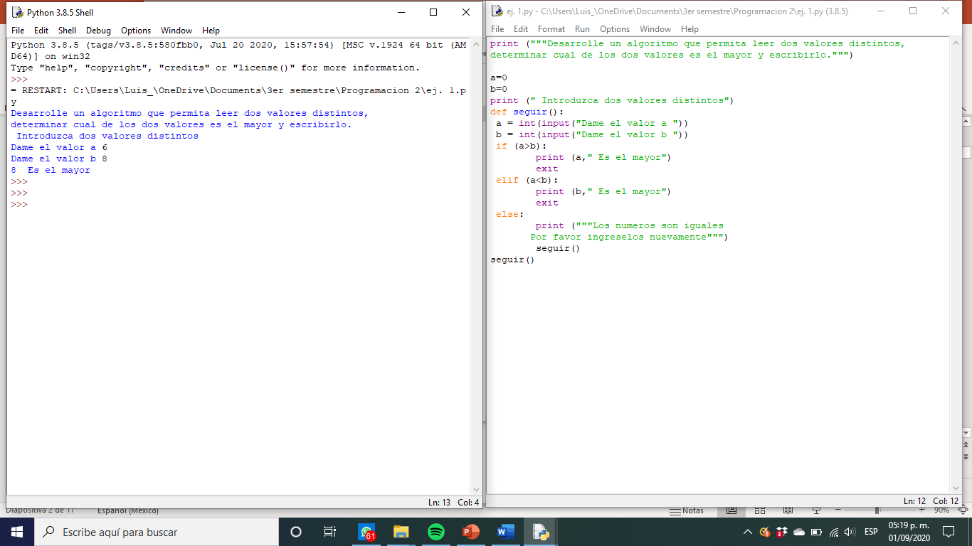

Slide 4
Ejercicio No: 2
Desarrolle un algoritmo que permita leer tres valores y almacenarlos en las variables A, B y C respectivamente. El algoritmo debe imprimir cual es el mayor y cual es el menor. Recuerde constatar que los tres valores introducidos por el teclado sean valores distintos. Presente un mensaje de alerta en caso de que se detecte la introducción de valores iguales.
Pseudocódigo
Diagrama de Flujo
1. Inicio
2. Inicializar las variables A, B y C
3. Leer los tres valores
4. Almacenar en las variables A, B
y C
5. Si A > B y A > C Entonces
6. Escribir A “Es el mayor”
7. Sino
8. Si B > A y B > C Entonces
9. Escribir B “Es el mayor”
10. Sino
11. Escribir C “Es el mayor”
12. Fin_Si
13. Fin_Si
14. Fin
Inicio
A, B, C
No Si
_{Si} ^{A “Es el mayor”}
B>A y B>C
^{No} B “Es el mayor”
C “Es el mayor”
Fin
A > B y A >C
Ejercicios propuestos:
a. ¿Es este algoritmo la solución perfecta al ejercicio anterior? Razone su respuesta. b. De ser necesario ¿qué cambios deberá realizar? Indíquelos.
c. Desarrolle un algoritmo que permita leer tres valores y almacenarlos en las variables A, B, y C
respectivamente. El algoritmo debe indicar cual es el menor. Asumiendo que los tres valores introducidos por el teclado son valores distintos.
d. Desarrolle un algoritmo que lea cuatro números diferentes y a continuación imprima el mayor de los cuatro números introducidos y también el menor de ellos.
52

Slide 5
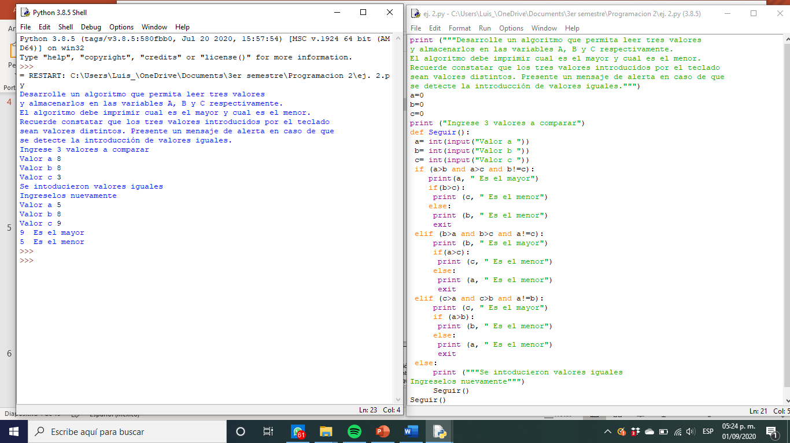

Slide 6
Ejercicio No: 3
Desarrolle un algoritmo que realice la sumatoria de los números enteros comprendidos entre el 1 y el 10, es decir, 1 + 2 + 3 + …. + 10.
Pseudocódigo
Diagrama de Flujo
1. Inicio
2. Declaración de variables: N= 0, Suma = 0
3. Asignación Contador : N = N + 1
4. Asignación Acumulador: Suma = Suma + N
5. Si N = 10 Entonces
6. Escribir Suma
7. De lo contrario, Repetir desde el paso 3
8. Fin_Si
8. Fin
Inicio
N = 0
Suma = 0
N = N + 1
No
N = 10
Si
Suma
Fin
Suma = Suma + N
Ejercicios propuestos:
a. Desarrolle un algoritmo que realice la sumatoria de los números enteros múltiplos de 5, comprendidos entre el 1 y el 100, es decir, 5 + 10 + 15 +…. + 100. El programa deberá imprimir los números en cuestión y finalmente su sumatoria
b. Desarrolle un algoritmo que realice la sumatoria de los números enteros pares comprendidos entre el 1 y el 100, es decir, 2 + 4 + 6 +…. + 100. El programa deberá imprimir los números en cuestión y finalmente su sumatoria
c. Desarrolle un algoritmo que lea los primeros 300 números enteros y determine cuántos de ellos son impares; al final deberá indicar su sumatoria.
53

Slide 7
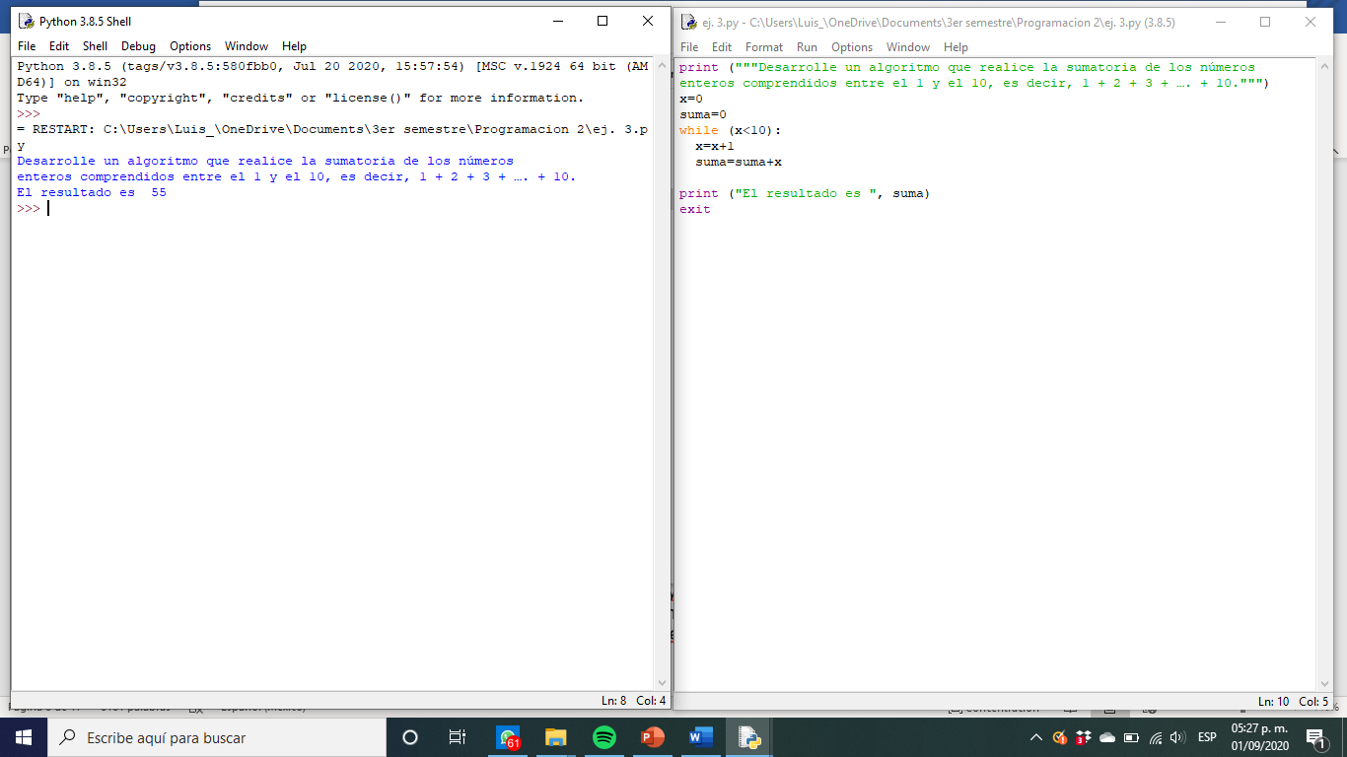

Slide 8
Ejercicio No: 4
Determinar la hipotenusa de un triángulo rectángulo conocidas las longitudes de sus dos catetos. Desarrolle el algoritmo correspondiente.
Pseudocódigo
Diagrama de Flujo
1. Inicio
2. Declaración de Variables: CatA= 0, CatB=0
3. Leer el valor de cada cateto
4. Almacenarlo en la variable CatA y
CatB
5. Calcular el valor de Hip con la formula indicada
6. Escribir el valor de la Hipotenusa
7. Fin
Inicio
CatA=0, CatB=0
CatA, CatB
Hip =√CatA + CatB
Hipotenusa
Fin
Ejercicio propuestos:
a. ¿Qué falta en este algoritmo? ¿ Qué errores presenta?
b. Desarrollar un algoritmo que calcule el área de un cuadrado.
54

Slide 9
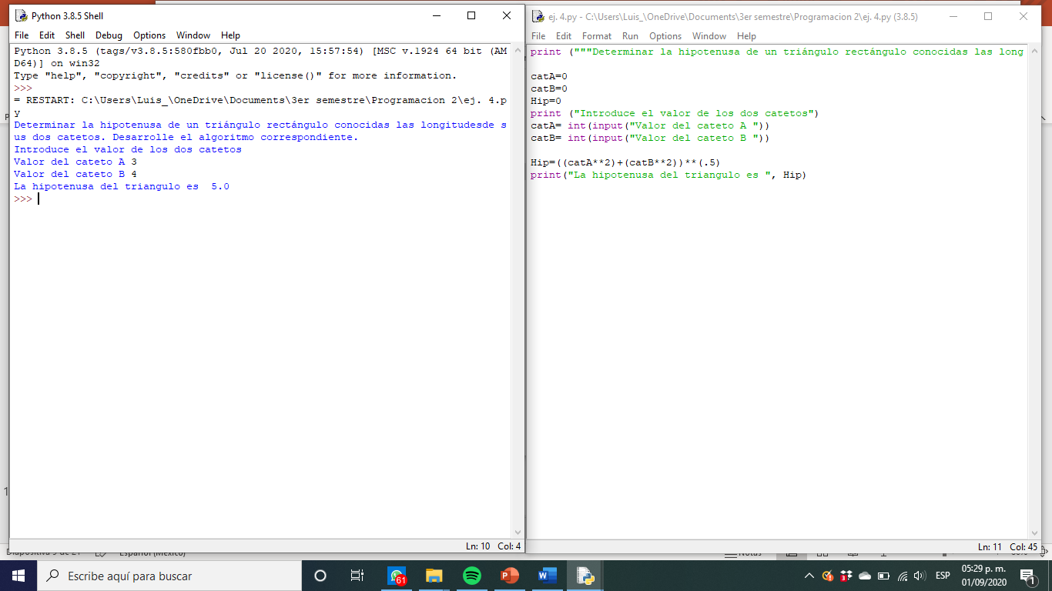

Slide 10
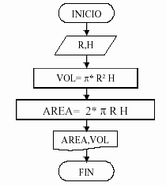
Ejercicio No: 5
Desarrolle un algoritmo que permita determinar el área y volumen de un cilindro dado su radio (R) y altura (H).
Pseudocódigo
Diagrama de Flujo
1. Inicio
2. Declaración de variables: R = 0, H = 0
3. Leer el valor de Radio (R) y Altura (H)
4. Calcular el Volumen aplicando la fórmula
5. Calcular el valor del área aplicando la fórmula respectiva
6. Escribir el valor del Área y del Volumen
7. Fin
Ejercicio:
a. Realiza un algoritmo que le permita determinar el área de un rectángulo.
55

Slide 11

La formula del diagrama estaba mal

Slide 12
Ejercicio No: 6
Desarrolle un algoritmo que permita leer un valor cualquiera N y escriba si dicho número es par o impar.
Pseudocódigo
Diagrama de Flujo
1. Inicio
2. Declaración de variables: N
3. Leer un número
4. Asignarlo a la variable N
5. Si el residuo de dividir a N entre 2 es igual a cero
6. Si es Si: Entonces: Escribir “ Es par”
7. Sino: Escribir “Es impar”
8. Fin_Si
9. Fin
Inicio
N = 0
N
No Si
N es Impar N es Par
Fin
Ejercicios propuesto:
a. Complete el algoritmo con la instrucción o instrucciones necesarias.
b. Desarrolle un algoritmo que le permita determinar de una lista de números:
b.1. ¿Cuántos están entre el 50 y 75, ambos inclusive?
b.2. ¿Cuántos mayores de 80?
b.3. ¿Cuántos menores de 30?
El algoritmo debe finalizar cuando n (el total de números de la lista), sea igual a 0.
56

Slide 13
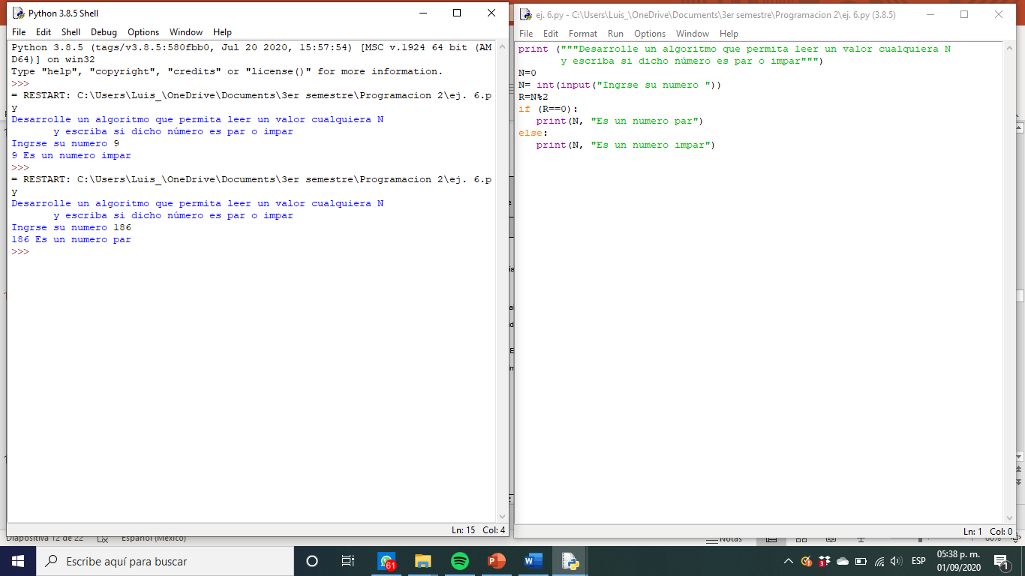

Slide 14
Ejercicio No: 7
Desarrolle un algoritmo que permita convertir calificaciones numéricas, según la siguiente tabla:
A = 19 y 20, B =16, 17 y 18, C = 13, 14 y 15, D = 10, 11 y 12, E = 1 hasta el 9. Se asume que la nota está comprendida entre 1 y 20.
Pseudocódigo
Diagrama de Flujo
1. Inicio
2. Declaración de variables: NuevaNota = Carácter
3. Leer registros hasta fin de archivo
4. Si Nota>=19 OR Nota<=20 Entonces
5. NuevaNota= “A”
6. Si no (De lo contrario)
7. Si Nota>=16 OR Nota<=18 Entonces
8. NuevaNota= “B”
9. Si no (De lo contrario)
10. Si Nota>=13 OR Nota<=15 Entonces
11. NuevaNota= “C”
12. Si no (De lo contrario)
13. Si Nota>=10 OR Nota<=12 Entonces
14. NuevaNota= “D”
15. Si no (De lo contrario)
16. Si Nota>=1 OR Nota<=9 Entonces
17. NuevaNota= “E”
18. Si no (De lo contrario)
19. Fin_Si
Inicio
NuevaNota =”A”
Registro
Si
^{Fin} Fin
No
Si
^{Nota>=19 OR} NuevaNota = “A”
Nota<=20
No
Si
^{Nota>=16 OR} NuevaNota = “B”
No
Si
Nota<=15
No
Si
NuevaNota = “D”
No
Si
Nota<= 9
No
Registro, NuevaNota
Retorno
Archivo?
Nota<=18
Nota>=13 OR
NuevaNota = “C”
Nota>=10 OR
Nota<=12
Nota>=1 OR
NuevaNota = “E”
Ejercicio propuesto:
a. Realiza el mismo algoritmo utilizando Mientras (While); también hazlo utilizando En Caso (Case)
57

Slide 15
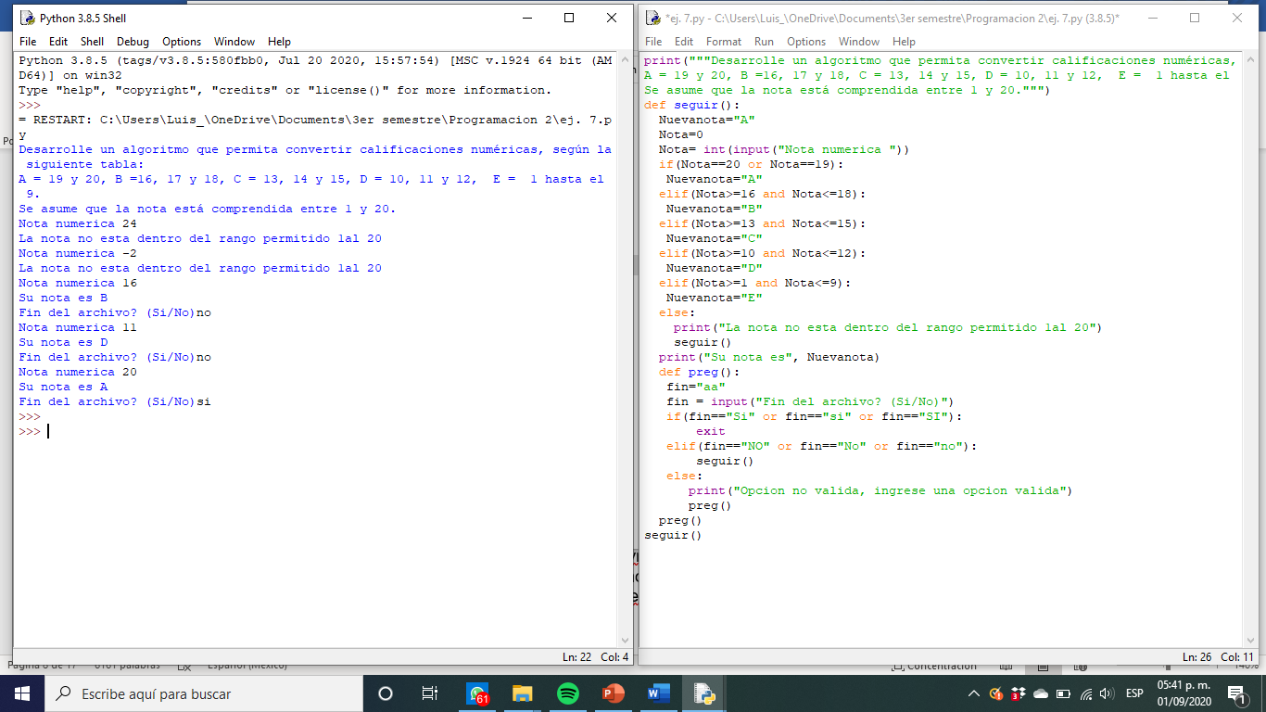

Slide 16
Ejercicio No: 8
Desarrolle un algoritmo que permita leer dos números y ordenarlos de menor a mayor, si es el caso.
Pseudocódigo
Diagrama de Flujo
1. Inicio
2. Declaración de Variables:
A = 0, B = 0, Temporal = 0
3. Leer A y B
4. Si A<B Entonces
5. Asignar a Temporal = B
6. Asignar a B = A
7. Asignar a A = Temporal
8. Si no (De lo contrario)
9. Fin_Si
10 Escribir “Orden = “, A, B
11. Fin
Inicio
A=0, B=0, Temporal = 0
A, B
Si
A > B
No
Temporal = B Si
B = A
A = Tem poral”
“Orden = “ A , B
Fin
Ejercicio Propuesto:
a. Desarrolle un algoritmo que permita realizar la escritura de los primeros 100 números naturales
utilizando la estructura Mientras (While).
58

Slide 17
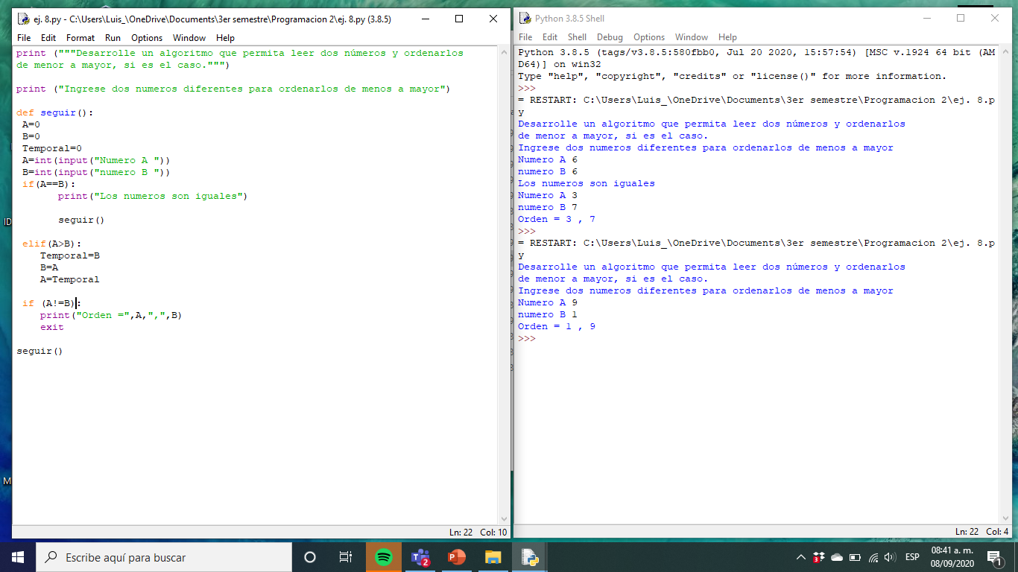

Slide 18
Ejercicio No: 9
Desarrolle un algoritmo que permita leer un valor entero positivo N y determinar si es primo o no.
Pseudocódigo
Diagrama de Flujo
1. Inicio
2. Declaración de variables: J = 2, S =0
3. Leer N
4. Mientras J<= N / 2 hacer
5. Si N / J =0
6. S=S+1
7. J=J+1
8. Fin_Si
9. Fin del ciclo mientras
10. Si S = 0 Entonces
11. Escribir N “es primo”
12. Sino (De lo contrario)
13. Escribir N “no es primo”
14. Fin_Si
15. Fin
Inicio
J =2, S = 0
N
No >
J= N/
<=
Si
N/J=0
No Si
N, “no es N, “es
primo” prim o”
Fin
2
S = S + 1
N/J=0
J = J + 1
Ejercicio propuesto:
a. ¿Qué falta en este algoritmo? ¿ Qué errores presenta?
b. Realice un algoritmo que determine los veinte primeros números, ¿Cuáles son múltiplos de 2?. c. Realice un algoritmo que determine cuantos minutos hay en 5 horas.
59

Slide 19
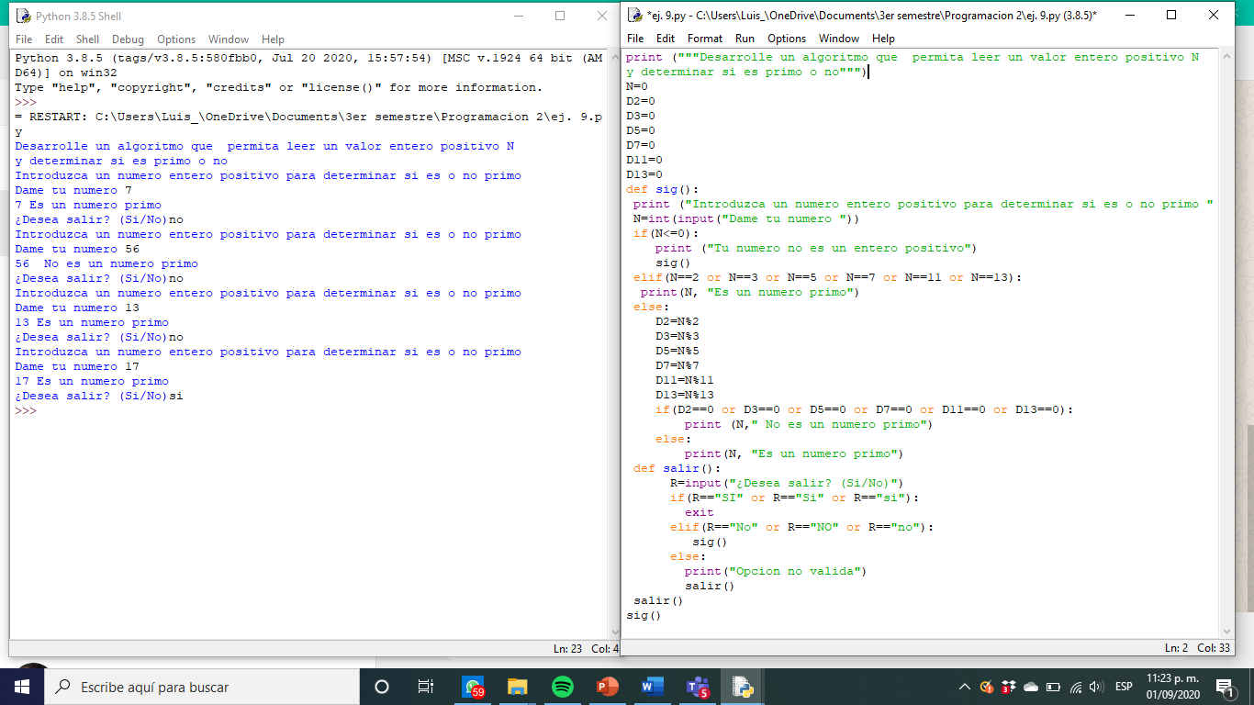

Slide 20
Ejercicio No: 10
.
Tanto el Pseudocódigo como el Diagrama de flujo presentan errores; encuéntrelos y corrijalos. Realice un
Tanto el Pseudocódigo como el Diagrama de flujo presentan errores; encuéntrelos y corrijalos. Realice
algoritmo que calcule el monto a pagar por el servicio de estacionamiento, teniendo en cuenta que por primera hora de estadía se tiene una tarifa de 1000 bolívares y las restantes tienen un costo de 600 bolívares Se tiene como datos: hora de entrada, hora de salida (formato militar), iniciada una hora se contabiliza com hora total.
algoritmo que calcule el monto a pagar por el servicio de estacionamiento, teniendo en cuenta que por la
Se tiene como datos: hora de entrada, hora de salida (formato militar), iniciada una hora se contabiliza como
Pseudocódigo
Diagrama de Flujo
1. Inicio
2. Declaración de Variables HE = 0 (Hora Entrada) HS = 0 (Hora Salida) Pago = 0
3. Leer Datos: HE, HS
4. TE = HS – HE
te=TE-1
5. PHE=HE/100, PHS=HS/100
cuota=1000, cuota1=(te*600)
cuotaF=cuota+cuota1
6. Si (TE<0 or HE>2400 or HE<0
Or HS<0 or HS>2400)
Incorrecto
7. Permaneció TE horas
8. Si TE==1 or TE==0
cuota 1000
9. Fin_SI
10. Si TE es diferente a 1
cuota final
15. Fin
Inicio
HE = 0, HS = 0
HE, HS
_{si}
Pagor = 0
TE= HS-HE, te=TE-1
PHE=HE/100, PHS=HS/100
Cuota=1000, cuota1=(te*600), cuotaF=cuota+cuota1
TE<0 or HE>2400 or HE<0
Or HS<0 or HS>2400
Incorrecto
Si TE==1 or ==0
si
Cuota=1000
Si TE!=1
Cobrar: cuotaF
Cobrar cuota
Fin
Ejercicio propuesto:
a. Realice un algoritmo que determine el pago a realizar por la entrada a un espectáculo donde se pueden comprar sólo hasta cuatro entrada, donde al costo de dos entradas se les descuenta el 10%, al de tres entrada el 15% y a la compra de cuatro tickets se le descuenta el 20 %.
Si
Fraccion>=1
Si
No HoraEstadia=HoraEstadia +1
HorasRestante=HoraEstadia - 1
Pago = 1000 + (Horas Restantes * 600)
“Paga”, Pago
Fin
60

Slide 21
